Slide 1
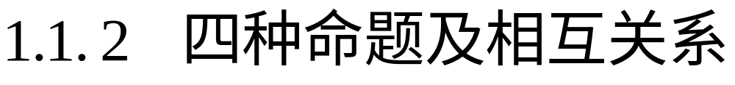

Slide 2
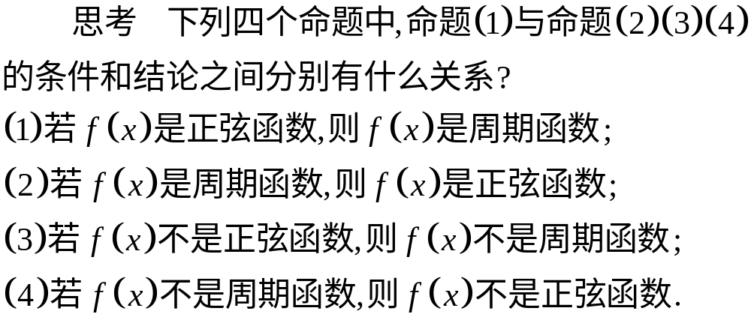
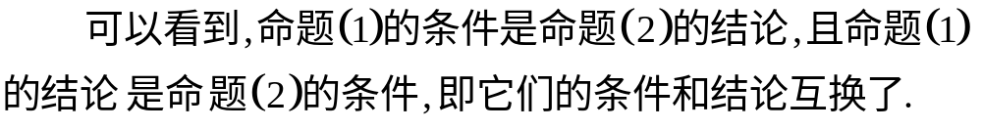

Slide 3
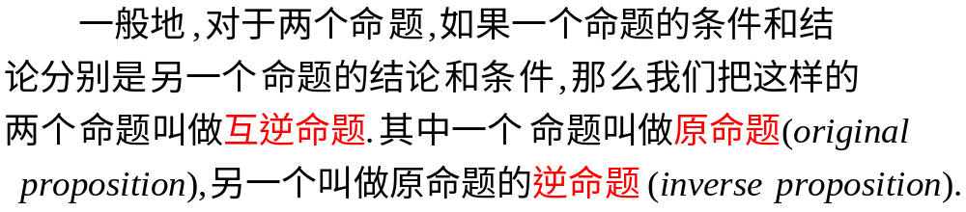
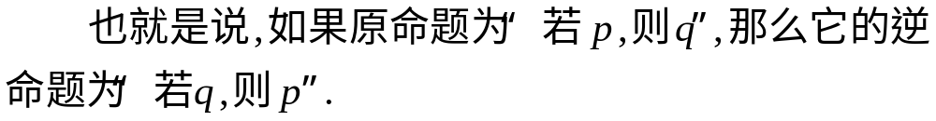
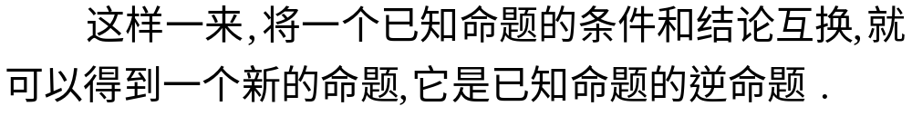
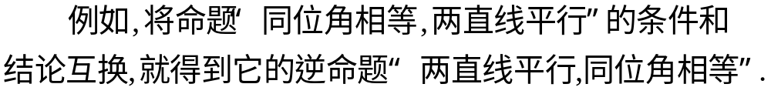

Slide 4
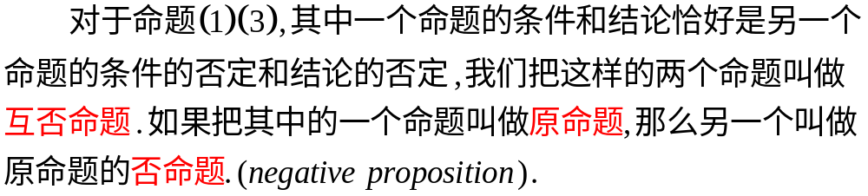
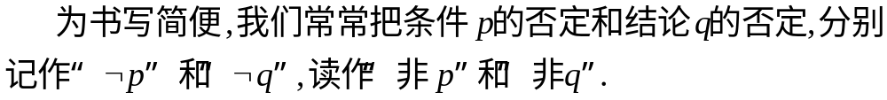
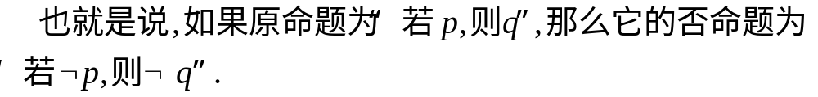
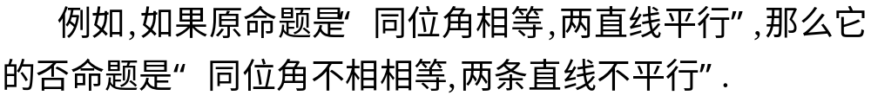
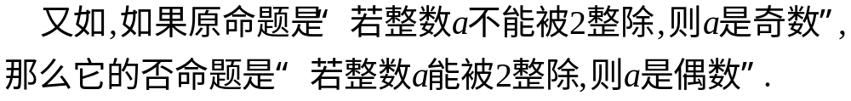

Slide 5
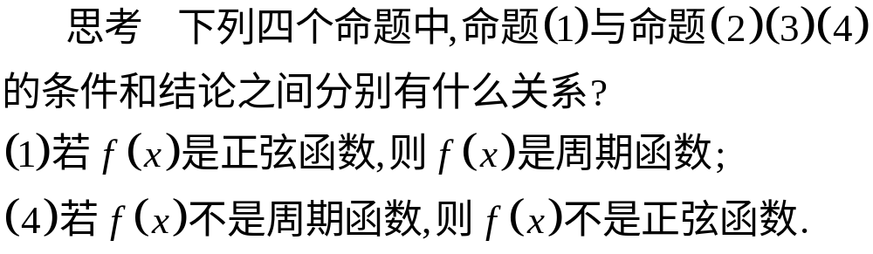
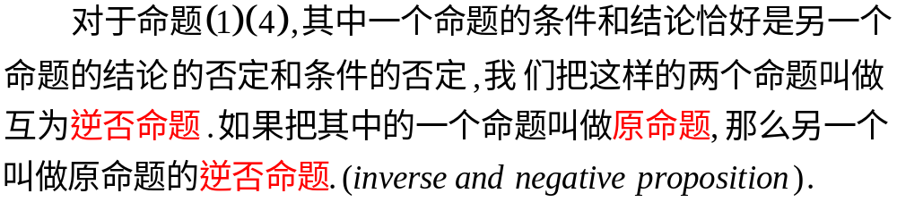
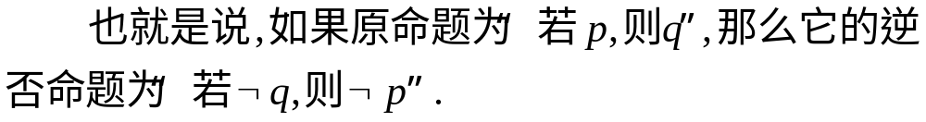
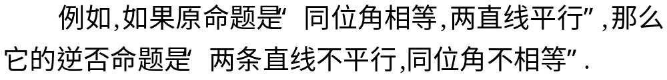

Slide 6
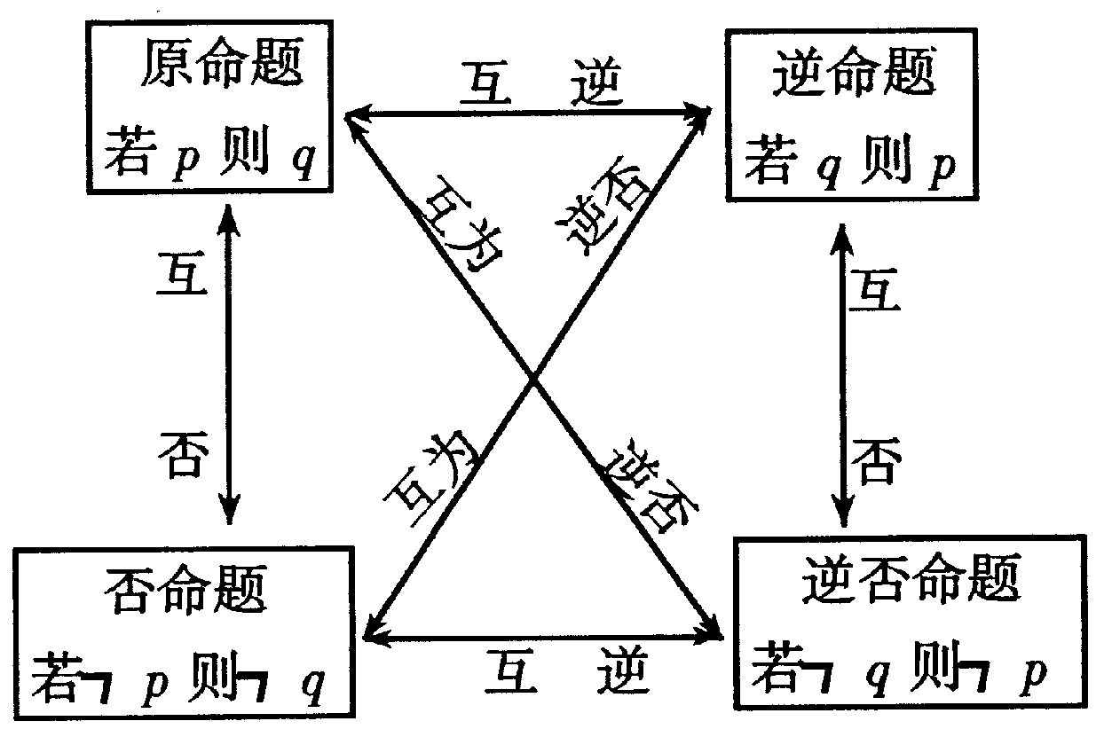
四种命题的相互关系是
命题 | 原命题 | 否命题 | 逆命题 | 逆否命题
表示 | 若p,则q | 若┓p，则┓q | 若q，则p | 若┓q，则┓p

Slide 7
定义巩固
例：在下列横线上,填写“互逆” “互否” “互为逆否”
(1)命题:”若q则┐p”与命题”若┐q则p”;
(2)命题:”若┐p则q”与命题”若q则┐p”;
(3)命题:”若┐q则p”与命题”若┐p则q”.
互否
互逆
互为逆否

Slide 8
准确地作出反设(即否定结论)是非常重要的，下面是一些常见的结论的否定形式.
原结论 | 反设词 | 原结论 | 反设词
是 |  | 至少有一个
都是 |  | 至多有一个
大于 |  | 至少有n个
小于 |  | 至多有n个
对所有x,成立 |  | 对任何x， 不成立
不是
一个也没有
不都是
至少有两个
不大于
至多有（n-1)个
大于或等于
至少有（n+1)个
存在某x，
不成立
存在某x，
成立

Slide 9
四种命题之间的真假关系
请先写出下面命题的逆命题、否命题及逆否命题，并后指出真假
1）原命题：若a=0, 则ab=0，
(真)
逆命题：
若ab=0, 则a=0，
(假)
否命题：
若a≠ 0, 则ab≠0，
(假)
逆否命题：
若ab≠0,则a≠0，
(真)
2) 原命题：若a > b, 则 ac²>bc².
（假）
逆命题：
若ac²>bc²,则a>b，
（真）
否命题：
若a≤b,则ac²≤bc²，
（真）
逆否命题：
若ac²≤bc²,则a≤b.
（假）
3）原命题：若x=2或x=3, 则x²-5x+6=0，
(真)
逆命题：
若x²-5x+6=0, 则x=2或x=3，
(真)
否命题：
若x≠2且x≠3, 则x²-5x+6≠0，
(真)
逆否命题：
若x²-5x+6≠0，则x≠2且x≠3.
(真)

Slide 10
4)原命题：若A∪B=A, 则A∩B=φ，
（假）
逆命题：若A∩B=φ，则A∪B=A，
（假）
否命题：若A∪B≠A，则A∩B≠φ，
（假）
逆否命题：若A∩B≠φ，则A∪B≠A.
（假）

Slide 11
原命题 | 真 | 假 | 真 | 假
逆命题 | 假 | 真 | 真 | 假
否命题 | 假 | 真 | 真 | 假
逆否命题 | 真 | 假 | 真 | 假
四种命题之间的真假关系

Slide 12
原命题
若p则q
互逆命题 真假无关
逆命题
若q则p
互否命题真假无关
互否命题真假无关
互为逆否 同真同假
互为逆否 同真同假
否命题
若﹁ p则﹁ q
逆否命题
若﹁ q则﹁p
互逆命题 真假无关

Slide 13

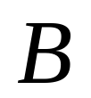
例题巩固
1.一个命题与它的逆命题，否命题，逆否命题这四个命题中（ ）
A.假命题的个数为偶数个
B 假命题的个数为奇数个
C.假命题的个数有可能为偶数个也有可能为奇数个
D.以上都不对
2、命题“a,b是偶数，则a+b是偶数”的逆否命题是（ ）
A. 若a+b不是偶数,则a,b都不是偶数
B. 若a+b不是偶数，则a,b不都是偶数
C. 若a+b不是偶数，则a,b都是偶数
D. 若a,b都不是偶数，则a+b不是偶数

Slide 14
3. 若m≤0或n≤0，则m+n≤0.写出其逆命题、否命题、逆否命题，并分别指出其假.
分析：搞清四种命题的定义及其关系，注意“且”
“或”的否定为“或” “且”.
解：逆命题：
若m+n≤0，则m≤0或n≤0，
（真）
否命题：
若m>0且n>0, 则m+n>0，
（真）
逆否命题：
若m+n>0, 则m>0且n>0.
（假）
小结：在判断四种命题的真假时，只需判断两种命题的
真假.因为逆命题与否命题真假等价，逆否命题与原命
题真假等价.

Slide 15
4.设原命题是：当c>0时，若a>b,则ac>bc. 写出它的逆命题、否命题、逆否命题.并分别判断它们的真假.
分析：“当c>0时”是大前提，写其它命题时应该保留.
原命题的条件是“a>b”，结论是“ac>bc”.
解：逆命题：
当c>0时，若ac>bc, 则a>b.
（真）
否命题：
当c>0时，若a≤b, 则ac≤bc.
（真）
逆否命题：
当c>0时，若ac≤bc, 则a≤b.
（真）

Slide 16
5.原命题：末位是5的整数可以被5整除
真
如果一个整数可以被5整除，则这个整数的末位数是5;
逆命题：
假
如果一个整数的末位数不是5，则这个整数不能被5整除;
否命题：
假
若一个整数不能被5整除，则这个整数的末位数不是5.
真
逆否命题：
点评:为了准确清晰的表述四个命题, 可 以增加必要的文字内容.

Slide 17
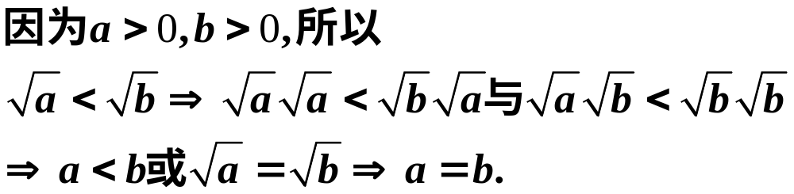
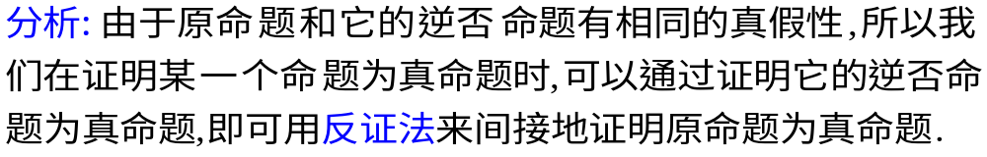
证明:

